Slide 1
OBEC, V KTOREJ ŽIJEM...

Slide 2


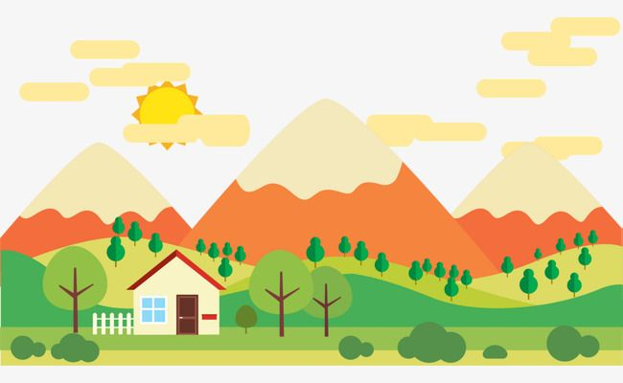
Premýšľaj a diskutuj!
1. Zamysli sa nad rozdielmi medzi životom v meste a na dedine. Uveď príklady negatív a pozitív. ☺
2. Čo myslíš, ktoré dôvody vedú súčasnú populáciu k životu v mestách?

Slide 3
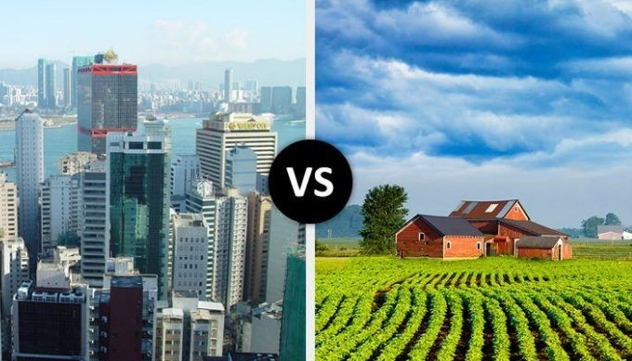

...OBEC...
ohraničený územný celok
MESTO alebo DEDINA
vlastná správa
PRIMÁTOR
STAROSTA

Slide 4
...PRVÉ MESTÁ...
obdobie STREDOVEKU
Vedel si, že...?
Fungovanie prvých miest bolo závislé od vôle panovníka. Aby sa mesta stali slobodnými, museli získať privilégia.
vznik novej vrstvy obyvateľstva
sídla remeslá a obchodu
1. hradby
2. remeslo
3. trhy
4. slobodní obyvatelia
5. architektúra

Slide 5
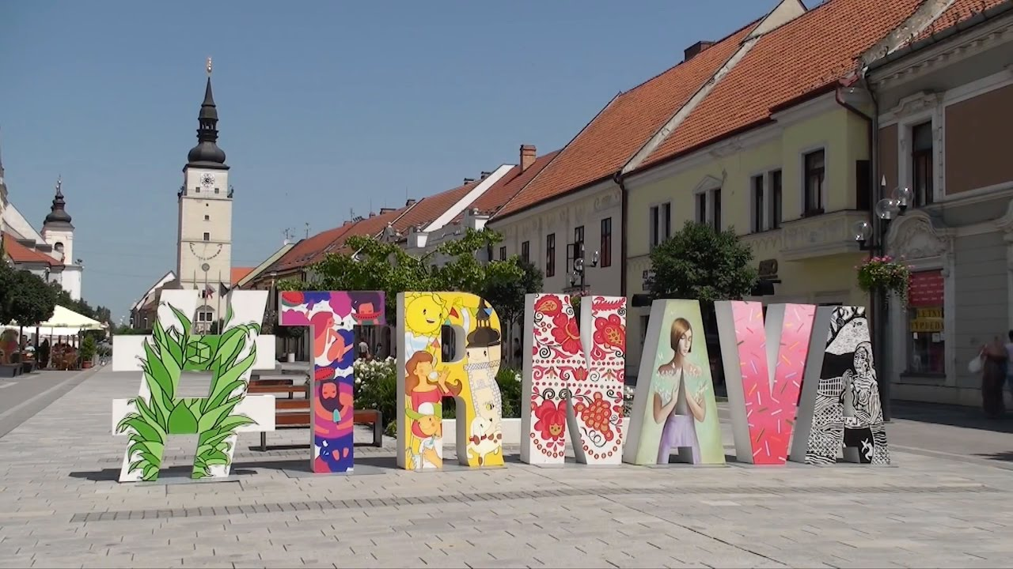
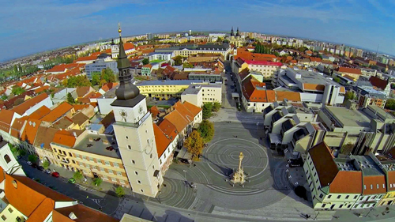
TRNAVA – najstaršie slovenské mesto...
1. Prvé mesto na území SR, ktoré dostalo výsadu slobodného mesta.
2. Mesto malo aj obrannú funkciu, preto bolo obohnané hradbami.
3. Dejiny mesta sa viažu k slovenskému jazykovedcovi, Antonovi Bernolákovi.
4. Bohatá história sa podpísala aj na architektúre mesta, ktoré dnes nesie prívlastok Slovenský Rím.

Slide 6
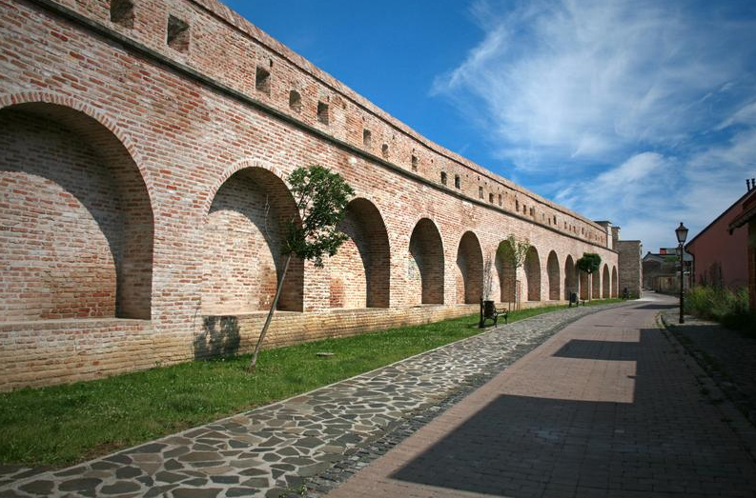
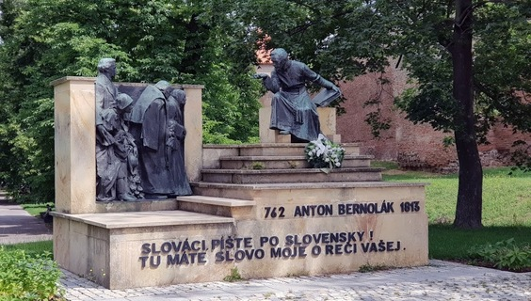
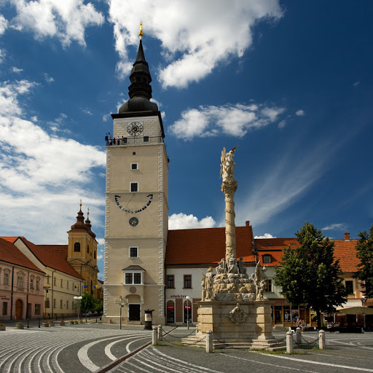
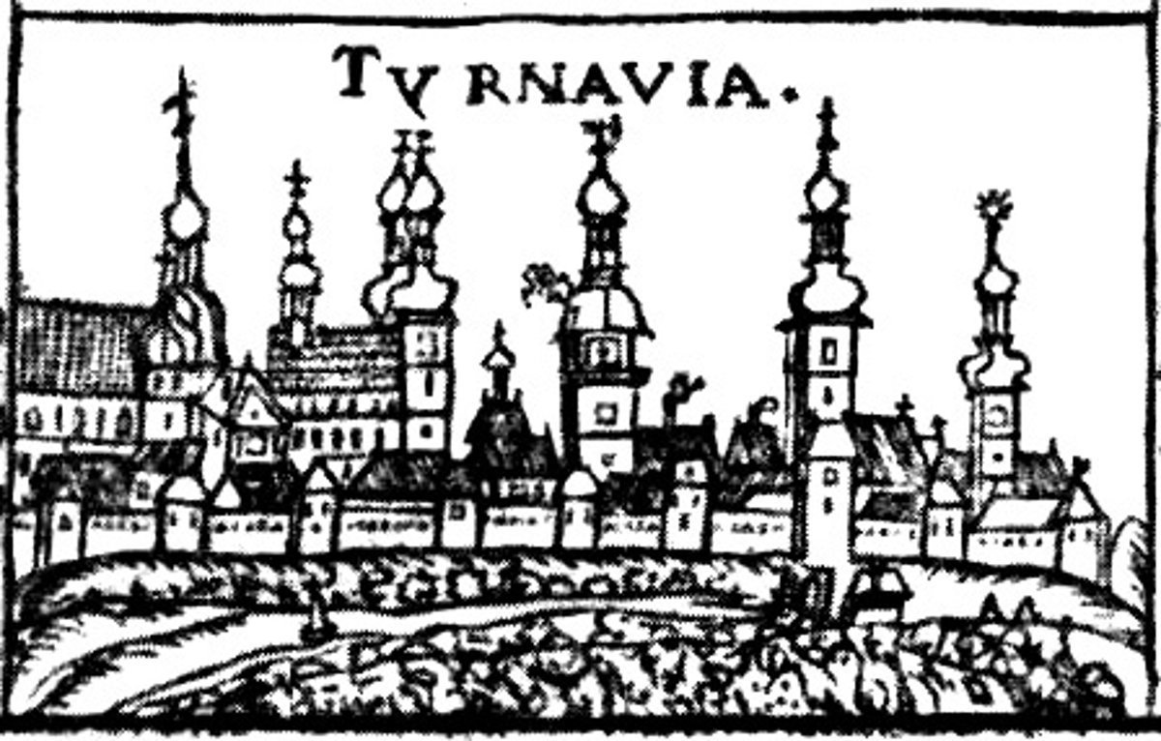

Z galérie Trnavy...

Slide 7
Premýšľaj a diskutuj!
1. Prečo by sme mohli byť hrdí na obec, v ktorej žijeme?
2. Ktoré miesta v rámci svojej obce a okolia by si ukázal známym zo zahraničia?

Slide 8
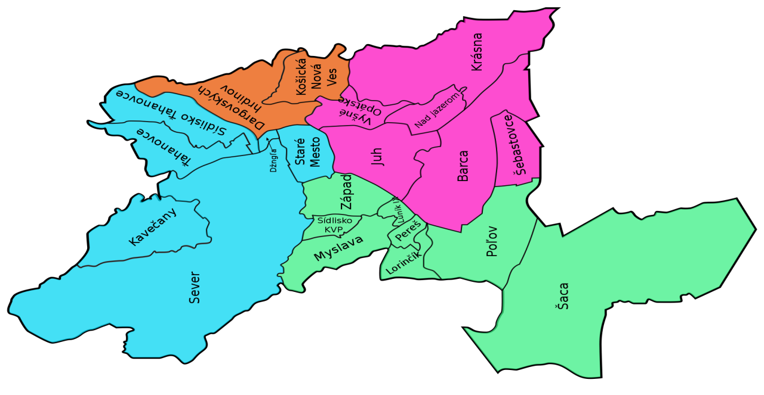
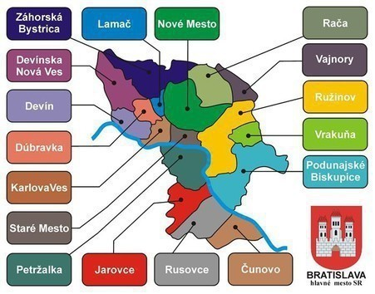
OBCE v SR:
obec
D
D
CELKOM: 2927
m.časť
mesto
D
dediny + mestá + mestské časti
Bratislava
17
Košice
22

Slide 9



Čítaj a diskutuj:
1. Na čo môžu byť obyvatelia Dúbravky hrdí?
Dúbravka:
Počet obyvateľov: 33 224
Poloha: SZ Bratislavy
Prírodné prostredie: CHKO Malé Karpaty
Založenie: 16. storočie, Chorváti
Budovanie sídliska: 70. roky 20.storočia
Historické pamiatky: Villa Rustica, kaplnky, Kostol sv. Kozmu a Damiana, Horánska studňa
2. Bola Dúbravka od svojho vzniku mestskou časťou BA?
3. Pochádzali pôvodní obyvatelia Dúbravky z územia Slovenska?

Slide 10

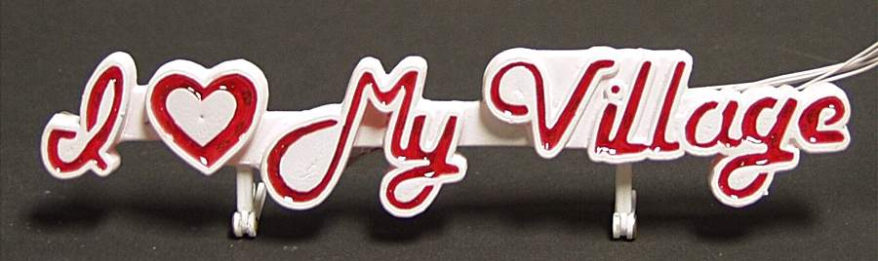
Hrdosť na svoju obec...
1. BUDUJ si vzťah k svojej rodnej obci! ☺
2. Buď slušným občanom svojej obce! ☺
3. Vnímaj krásu a históriu svojej obce! ☺
4. Snaž sa rozvíjať svoju obec, jej kultúru a odkazy Tvojich predkov! ☺

Slide 11

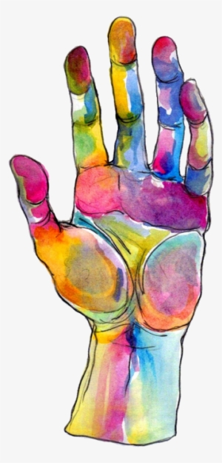
Úloha pre Teba!
1.Vytvor svoj vlastný BULLETIN = informačný leták o obci, v ktorej žiješ!
Bulletin pošli na zhodnotenie do 29.03.2021! ☺
2. Zapoj do bulletinu tieto časti: historické fakty, prírodné fakty, obyvateľstvo, kultúrne fakty
3. Vymysli svojmu bulletinu pútavý názov, ktorým sa snažíš prilákať cudzincov do Tvojej obce!
4. Nezabudni dať svojmu bulletinu príťažlivú estetickú tvár – vítané sú obrázky, fotografie, ilustrácie...

Slide 12


